Slide 1
Simulacros de Terremoto Great ShakeOut
Orientación de Simulacros para
Organizaciones
(Por videoconferencia, en persona o ambos)

Slide 2
Instrucciones para el lider del simulacro: Contenido y Recursos
CONTENIDO:
Instrucciones del líder del simulacro
Discusión previa al simulacro (opcional)
Breve información sobre el peligro del terremoto (opcional)
Introducción del Gran ShakeOut
Descripción general de Agacharse, Cubrirse y Sujetarse, y otras acciones de protección
Opciones de Narracion de Simulacro (elija una) (archivos de audio y texto de narración)
Discusión después del simulacro (opcional)
El tiempo total de la actividad dependerá del contenido que elija incluir; el tiempo más corto puede ser de 10 minutos, pero con una discusión puede ser de hasta 20-30 minutos.
Elimine u oculte las diapositivas que no utilizará antes del ejercicio.
Visite www.ShakeOut.org/espanol/recursos para obtener materiales para compartir antes de su simulacro.
Visite www.Terremotos.org/paso5 para una guía de autoprotección en diversas situaciones y por qué se recomienda agacharse, cubrirse y sujetarse.

Slide 3
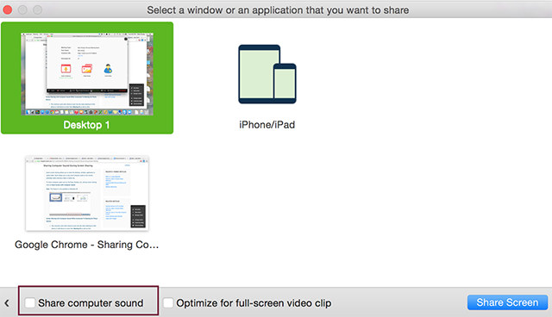
Instrucciones para el líder del simulacro: Configuración de audio
Este PowerPoint incluye una grabación de audio de la narración de ShakeOut "Drill Broadcast".
Para las videoconferencias, cuando comparte las diapositivas, es posible que deba configurar la opción para "compartir el sonido de la computadora" (esto depende de su servicio de videoconferencia).
Debe practicar esto con anticipación.
Configuración de Zoom para compartir el sonido de la computadora; otros servicios pueden tener configuraciones similares.

Slide 4
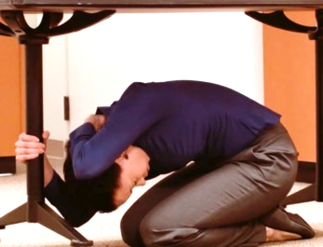
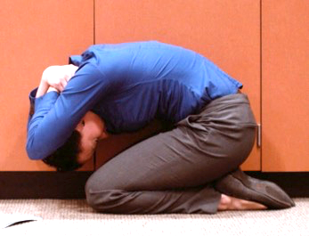
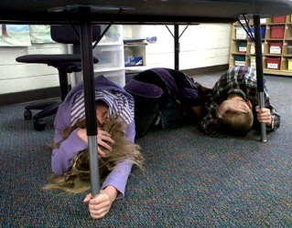
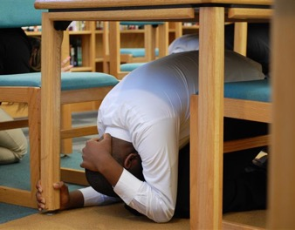
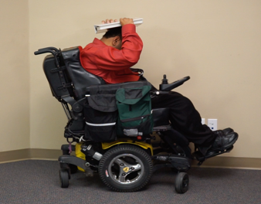
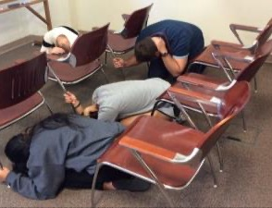
Simulacro de Terremotos
Great ShakeOut
Notes:
Esta es la primera diapositiva para mostrar a los participantes

Slide 5
Experiencia en Terremotos
Si has experimentado un terremoto, ¿cómo fue?
¿Qué hacemos normalmente en el trabajo para los simulacros de terremoto?
¿Por qué es importante practicar para terremotos y otras emergencias?
¿Qué podemos hacer antes de los terremotos para estar preparados?
Notes:
(Diapositiva opcional)
Líder del simulacro: antes del simulacro, puede hacer estas preguntas básicas sobre la experiencia y la preparación ante un terremoto (o agrege las suyas).

Slide 6
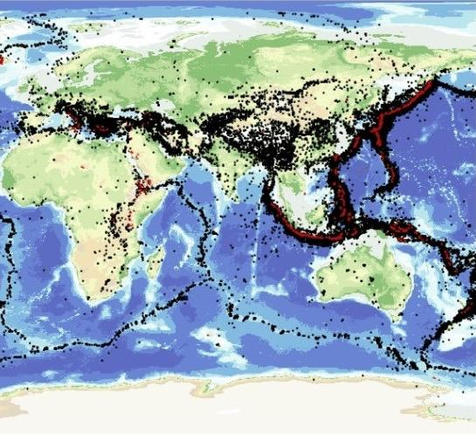
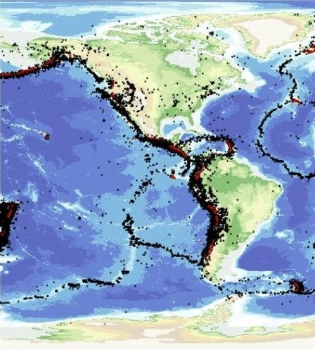
Terremotos Globales
Notes:
(Diapositiva opcional)
Los terremotos ocurren en todo el mundo, pero especialmente en los bordes de las placas tectónicas de la Tierra (como la costa Oeste de América del Norte).

Slide 7
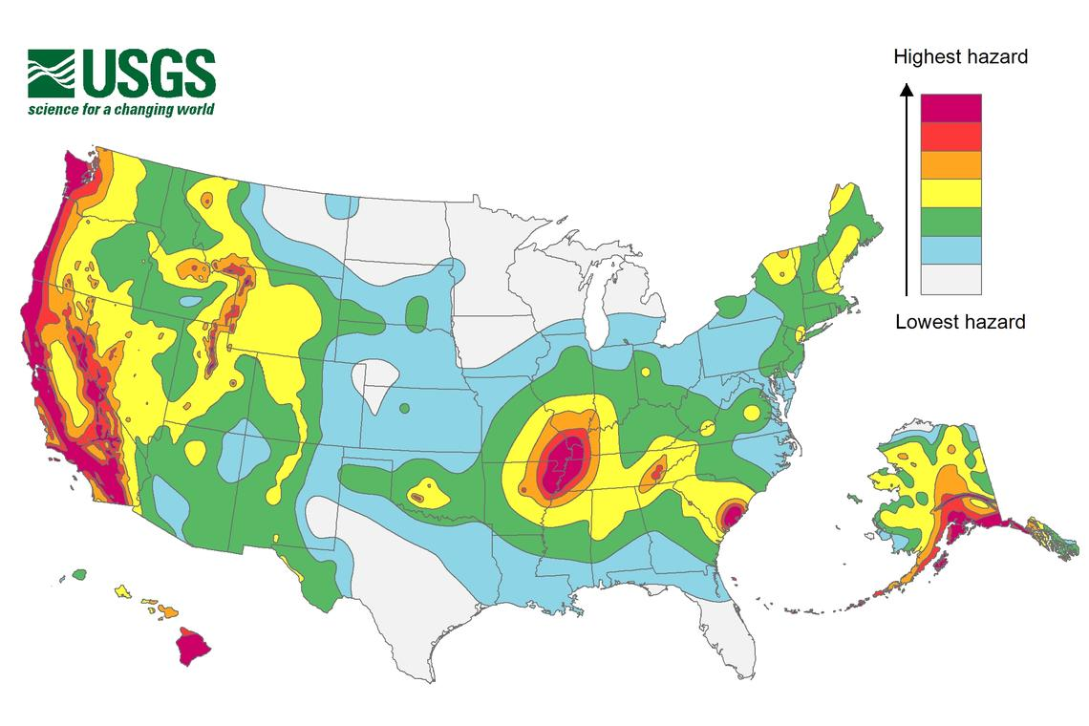
Riesgo de Terremotos en los Estados Unidos
Notes:
(Diapositiva opcional)
El Servicio Geológico de EE. UU. estima que la intensidad y la frecuencia de los temblores son más altas en:
California, Oregón, Washington, Alaska, Hawái, el centro de EE. UU. Y Carolina del Sur.
Sin embargo, todos los estados pueden tener terremotos o sentir temblores causados por terremotos en otros estados.
Es importante saber cómo estar seguros donde vivimos, pero también donde podemos viajar y experimentar terremotos.

Slide 8
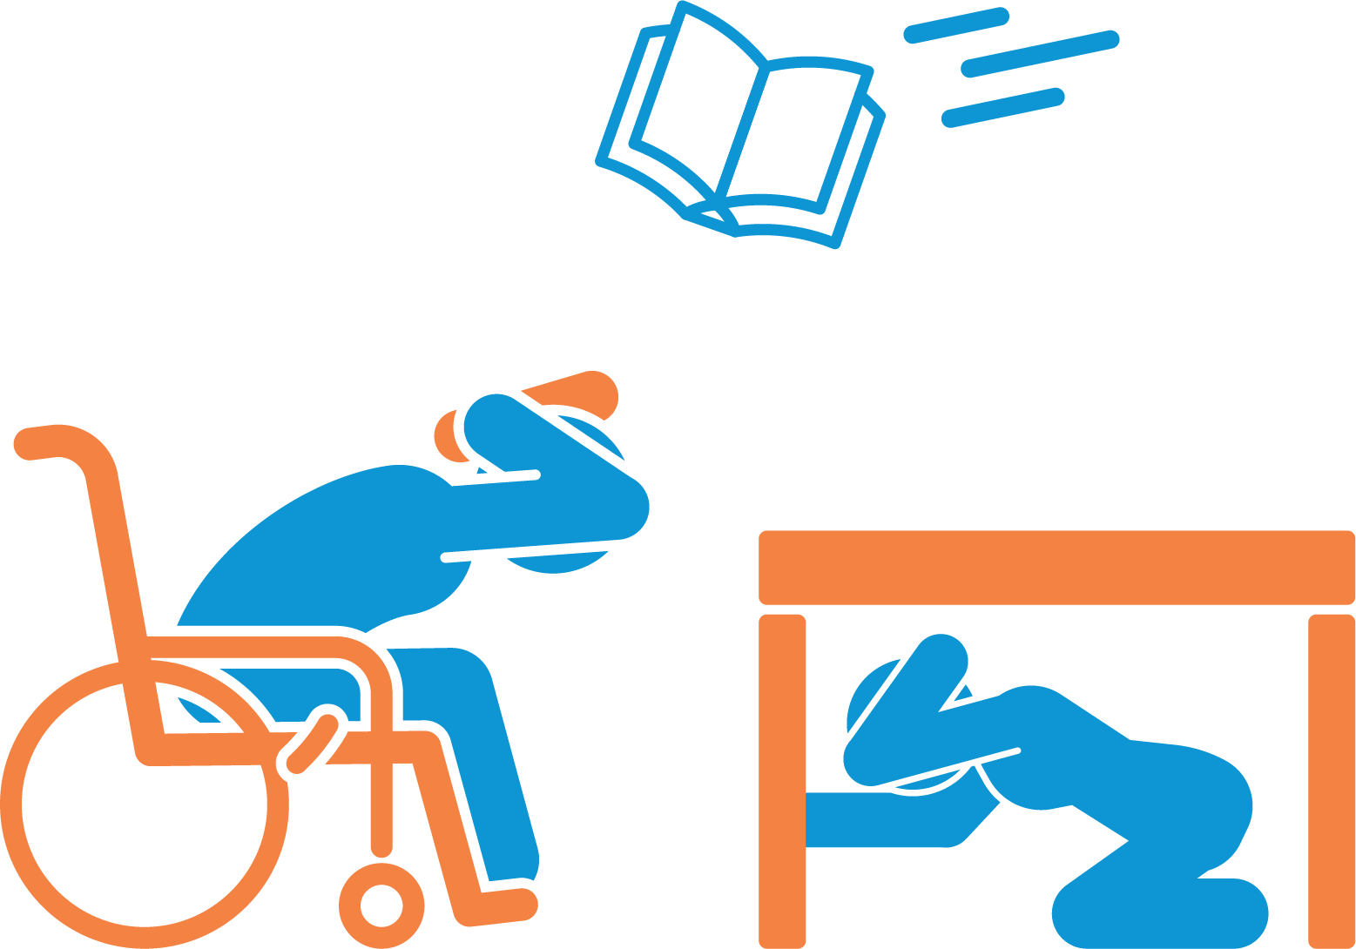
Simulacro de Terremotos Great ShakeOut
Los terremotos pueden ocurrir en cualquier momento y casi en cualquier lugar.
La mayoría de las lesiones causadas por terremotos son por objetos que caen o vuelan.
¡Es importante practicar cómo estar seguro!
¡Hoy nos unimos a millones de personas que practican
la seguridad contra terremotos!
Notes:
Líder del simulacro: visite www.ShakeOut.org para ver el número actual de participantes en su área, para todo Estados Unidos y en todo el mundo.

Slide 9
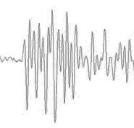
¿Cuándo debe protegerse?
Cuando sientes temblores de terremoto
Cuando reciba una alerta de terremoto
(Costa Oeste)
Cuando hace un simulacro de terremoto
Notes:
(Diapositiva opcional)
Líder del simulacro: Las alertas públicas de terremotos ahora están disponibles en California; en 2021 también estarán disponibles en Oregon y Washington.
Obtenga más información en ShakeAlert.org (toda la costa oeste) y Earthquake.ca.gov (Earthquake Warning California)

Slide 10
Si hay una Mesa o Escritorio cerca
Agachate donde estás,
sobre tus manos y rodillas.
Cúbrase la cabeza y el cuello
con un brazo y una mano.
Luego, gatea debajo de la mesa o escritorio para refugiarte.
Manténgase de rodillas e inclínese hacia adelante para proteger los órganos vitales.
Sujete su refugio con una mano.
Siga cubriendo su cabeza / cuello con la otra mano
Notes:
Líder del simulacro: Lea el texto; la siguiente diapositiva es por si no hay nada debajo de lo cual meterse.

Slide 11
Si no hay nada debajo de lo cual meterse
Agachese donde estás,
sobre tus manos y rodillas.
Cúbrase la cabeza y el cuello
con un brazo y una mano.
Luego gatea junto a una pared, lejos de cualquier ventana.
Manténgase de rodillas e inclínese hacia adelante para proteger los órganos vitales.
Sujete su cabeza y cuello con ambos brazos / manos.
Notes:
Líder del simulacro: El propósito de acercarse a una pared es para que los objetos que puedan volar o caer solo puedan golpearlo por un lado.

Slide 12
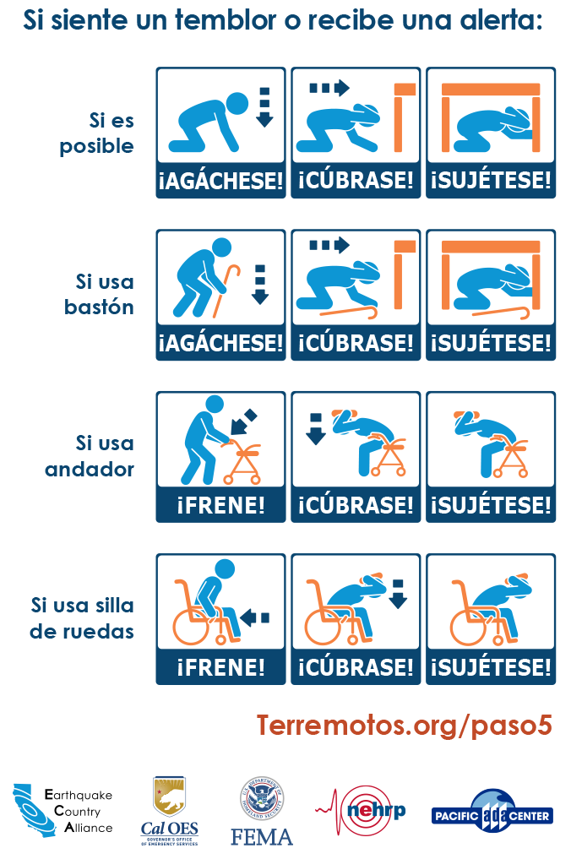
Adaptate a tu Situacion
Si no puede volver a levantarse por sí mismo, no se agache al suelo.
Si usa una silla de ruedas o un andador, bloquee las ruedas (o ponga el freno).
Inclínese y cubra su cabeza y cuello con sus brazos / manos. También puede sujetar un libro u otro objeto sobre su cabeza.
Enseñe a otros cómo ayudarlo.
Notes:
Líder del simulacro: Más orientación para personas con discapacidades u otras necesidades funcionales y de acceso se encuentra en https://www.terremotos.org/accesibilidad/.

Slide 13
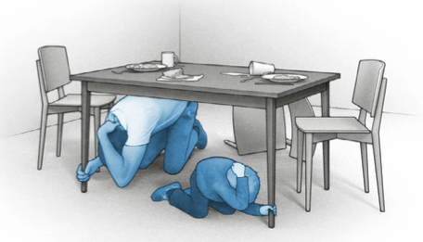
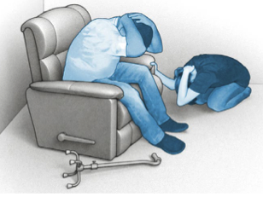
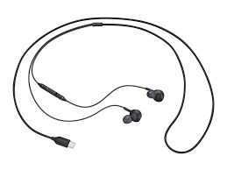
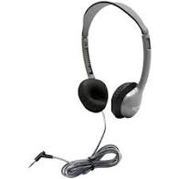
Instrucciones del Simulacro
Tenga cuidado: se trata de practicar la seguridad, de forma segura, no de ser rápido.
Simulacros de aprendizaje o trabajo a distancia:
Dígale a su familia u otras personas cercanas que realizará un simulacro de terremoto. Invítelos a practicar con usted.
Si está utilizando audífonos con cable, quítelos ahora.
Asegúrese de que puede escuchar las instrucciones desde el altavoz de su computadora o tableta.
Desconecte los audífonos con cables
Notes:
Líder del simulacro: La razón para quitarse los audifonos con cable es para que las computadoras o tabletas no se jalen cuando los participantes se agachen al piso.

Slide 14
¡Hora del ShakeOut!
Narración de ejercicios ShakeOut de 60 segundos
(con efectos de sonido) (Haz Click en el speaker para empezar)
Notes:
Líder del simulacro: esta versión tiene narración y mensajes del simulacro, además de sonidos retumbantes / temblorosos, cristales rotos, sirenas, etc.
Si la narración no se reproduce, descárguela o reprodúzcala usando este enlace: https://www.shakeout.org/downloads/broadcast/universal/ShakeOutTransmisionDelSimulacro.mp3
La siguiente diapositiva tiene solo la narración, seguida de una diapositiva con el texto de la grabación si desea leerla a participantes en su lugar.
Antes del ejercicio, elija qué versión usará y luego elimine u oculte las diapositivas que no necesita.

Slide 15
¡Hora del ShakeOut!
Narración de ejercicios ShakeOut de 60 segundos
(sin efectos de sonido) (Haga clic en la bocina para empezar)
Notes:
Líder de simulacro: Esta versión solo tiene narración del simulacro.
Si la narración no se reproduce, descárguela o reprodúzcala usando este enlace: https://www.shakeout.org/downloads/broadcast/universal/ShakeOutTransmisionDelSimulacro_SinEfectosSonoros.mp3
Antes del ejercicio, elija qué versión usará y luego elimine u oculte las diapositivas que no necesita.

Slide 16
¡Hora del ShakeOut!
Este es un simulacro de terremoto. Ahora mismo, AGACHESE, CÚBRASE Y SUJETESE.
AGÁCHESE al suelo ahora. Durante un gran terremoto, el suelo podría sacudirse con fuerza y derribarlo.
CÚBRASE debajo de algo resistente para protegerse de los objetos que puedan ser arrojados por la habitación.
SUJETESE a su refugio hasta que cese el temblor.
Si no puede meterse debajo de algo, manténgase agachado y protéjase la cabeza y el cuello con los brazos.
Ahora mire a su alrededor. ¿Qué objetos podrían caerle o serle arrojados, que debería asegurar en su lugar antes de un terremoto real?
Finalmente, un fuerte terremoto puede generar un tsunami. Si está cerca del océano durante un terremoto, AGÁCHESE, CÚBRASE y SUJETESE, luego camine rápidamente hacia un terreno elevado después de que se detenga el temblor.
Este simulacro ha terminado. ¡Gracias por participar en el Gran ShakeOut!
Notes:
Líder del simulacro: Este es el texto de la grabación, si prefiere leerlo a sus participantes. Antes del ejercicio, elija qué versión usará y luego elimine u oculte las diapositivas que no necesita.

Slide 17
Discusión
¿Qué aprendiste al practicar cómo protegerte?
¿Qué podría caer sobre usted u otros si ocurriera un terremoto real ahora mismo? ¿Cómo podría mover o asegurar esos artículos para que no causen lesiones?
Si se corta la energía en su área durante varios días o más, ¿cuánto tiempo durarán las baterías de los teléfonos celulares? ¿Tiene usted o su familia un cargador portatil para celulares?
¿Cómo se comunicaría con su familia u otras personas? La comunicación a través de mensajes de texto o aplicaciones puede ser posible cuando las llamadas no lo son.
¿Qué debe tener en un equipo de suministros para desastres?
Aprenda más en: www.ready.gov/es o www.terremotos.org/paso5/
Notes:
Líder de simulacro: Puede elegir qué preguntas hacer o eliminar algunas según el tiempo disponible.

